Slide 1
第四节 前 束 范 式

Slide 2
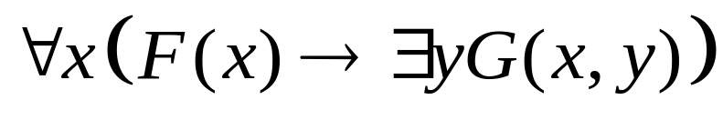
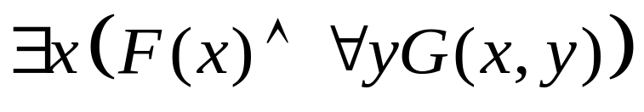
定义 一个谓词公式, 如果它的所有量词均非否定地出现在公式的最前面, 且它们的辖域一直延伸到公式的末尾, 则称这种形式的公式为前束范式(prenex form)。记作下述形式
Q₁x₁Q₂x₂…Q_{k}x_{k}B
其中, 每个Q_{i}(1≤i≤k)为量词∀或∃, B为不含量词的谓词公式。
例 (1) ∀x∃y∀z (P(x) → Q(y)∧R(x, z))
(2) ∃x∀y∀z ((P(x,y)∧(¬Q(x))) → (R(y,z)∨(¬Q(x)))
都是前束范式。
而
∀x∃y¬∀z (P(x) → Q(y)∧R(x, z))
等都不是前束范式。

Slide 3
定理 任一谓词公式都可以化成为与之等值的
前束范式。
证明 构造性算法步骤如下:
1. 消去联结词→, ↔。
2. 将联结词¬向内深入, 使之只作用于原子公式。
3. 利用换名或代入规则使所有约束变元的符号均不同, 并且自由变元与约束变元的符号也不同。
4. 利用量词辖域的扩张和收缩律, 将所有量词以在公式中出现的顺序移到公式最前面, 扩大量词的辖域至整个公式。

Slide 4
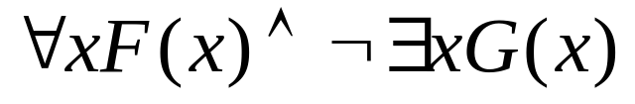
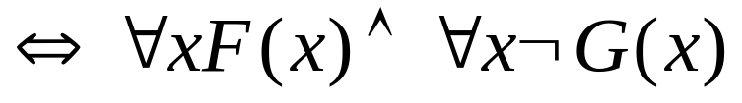
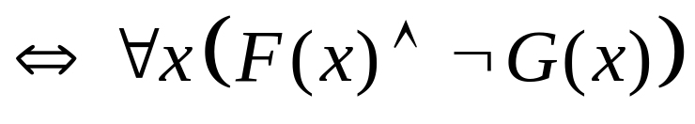


例、求下列公式的前束范式。
(1)
解：
量词转换率
对
的分配

Slide 5


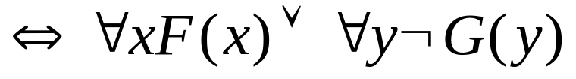
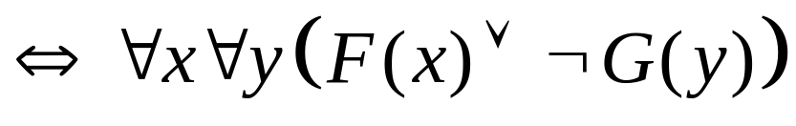
例、求下列公式的前束范式。
(2)
解：
量词转换率
换名规则
量词辖域的扩张

Slide 6
例 求公式A：(∀x P(x)∨∃y Q(y)) → ∀x R(x)
的前束范式。
解 A ⇔ ¬(∀xP(x)∨∃yQ(y))∨∀xR(x)
消去联结词→
⇔ (¬∀xP(x)∧¬∃yQ(y))∨∀xR(x)
德.摩根律
⇔ (∃x¬P(x)∧∀y¬Q(y))∨∀zR(z)
换名
⇔ ∃x∀y ∀z ((¬P(x)∧¬Q(y))∨R(z))
量词辖域的扩张

Slide 7
例 求公式B：(∀xP(x,y) → ∃yQ(y)) → ∀xR(x,y)的前束范式。
解 B ⇔ (∀xP(x,t) → ∃yQ(y)) → ∀xR(x,t) 代入
⇔ (∀xP(x,t) → ∃yQ(y)) → ∀zR(z,t) 换名
⇔¬(¬∀xP(x,t)∨∃yQ(y))∨∀zR(z,t) 消去联结词→
⇔ (∀xP(x,t)∧¬∃yQ(y))∨∀zR(z,t) ¬向内深入
⇔ (∀xP(x,t)∧∀y¬Q(y))∨∀zR(z,t) 量词转换
⇔∀x (P(x,t)∧∀y¬Q(y))∨∀zR(z,t) 量词辖域扩张
⇔∀x∀y (P(x,t)∧¬Q(y))∨∀zR(z,t) 量词辖域扩张
⇔∀x∀y ∀z (P(x,t)∧¬Q(y))∨R(z,t) 量词辖域扩张

Slide 8
前束范式的优点在于它的量词全部集中在公式的前面, 此部分称为公式的首标。
而公式的其余部分可看作是一个不含量词的谓词公式, 它被称为公式的尾部。
在求给定谓词公式的前束范式时, 对量词的左移的次序没有机械地规定, 对于尾部也没有进一步的要求, 因此一个公式的前束范式可以不唯一;
由于在谓词逻辑中的判定问题无解, 因此前束范式并不象命题逻辑中的范式那样能解决判定问题。前束范式只是使公式的形式比较整齐规范, 为判定工作提供一些方便。

Slide 9
定义 设谓词公式A是一前束范式，若A的尾部具有形式:
(A₁₁∨A₁₂∨…∨A_{1n1})∧...∧
(A_{m1}∨A_{m2}∨…∨A_{mnm}) (*)
其中A_{ij}是原子谓词公式或其否定, 则称A是前束合取范式; 若A的尾部具有形式：
(A₁₁∧A₁₂∧…∧A_{1n1})∨...∨
(A_{m1}∧A_{m2}∧…∧A_{mnm}) (**)
则称A是前束析取范式。
例 ∀x∃y∀z((P(x, y)∨¬R(x, z))∧
(¬Q(y, z)∨¬P(x, y)))是前束合取范式;
∃x∀z ∀y (S(x, z)∨(¬P(x, y)∧Q(y, z)))是前束析取范式。

Slide 10
定理 每个谓词公式A均可以变换为与它等值的前束合取范式和前束析取范式。
证明 将一个公式化为前束合取范式或前束析取范式时, 只需在前面求前束范式的 (1)~(4) 三个步骤基础上再增加下面步骤:
(5) 利用分配律将公式化为前束合取范式或前束析取范式。

Slide 11
例 将A: ∀x(P(x) ↔ Q(x,y)) → (¬∃xR(x)∧∃zS(z))化为前束合取范式和前束析取范式。
解 (1) 消去联结词→, ↔：
A ⇔ ∀x((P(x)→Q(x,y))∧(Q(x,y)→P(x)))
→ (¬∃xR(x)∧∃zS(z))
⇔¬∀x((¬P(x)∨Q(x,y))∧(¬Q(x,y)∨P(x)))
∨(¬∃xR(x)∧∃zS(z))
(2) 将联结词¬深入至原子谓词公式：
A ⇔ ∃x(¬(¬P(x)∨Q(x,y))∨¬(¬Q(x,y)∨P(x)))
∨(∀x¬R(x)∧∃zS(z))
⇔∃x(P(x)∧¬Q(x,y))∨(Q(x,y)∧¬P(x)))
∨(∀x¬R(x)∧∃zS(z))

Slide 12
(3) 换名:
A ⇔ ∃x((P(x)∧¬Q(x,y))∨(Q(x,y)∧¬P(x)))
∨(∀t¬R(t)∧∃zS(z))
(4) 将量词提到公式前：
A ⇔ ∃x((P(x)∧¬Q(x,y))∨
(Q(x,y)∧¬P(x)))∨∀t∃z((¬R(t))∧S(z))
⇔ ∃x∀t∃z((P(x)∧¬Q(x,y))∨
(Q(x,y)∧¬P(x))∨(¬R(t))∧S(z)))
至此, 已得A的前束析取范式。

Slide 13
(5) 利用分配律化其为前束合取范式：
A ⇔ ∃x∀t∃z(((P(x)∨Q(x,y))∧(¬Q(x,y)∨¬P(x))
∨(¬R(t))∧S(z)))
⇔ ∃x∀t∃z(((P(x)∨(Q(x,y)∨¬R(t))
∧(¬Q(x,y)∨¬P(x)∨S(z))∧
(¬Q(x,y)∨¬P(x))∨¬R(t))∧
(¬Q(x,y)∨¬P(x))∨S(z)))

Slide 14
例 求等价于∀x(P(x)→∀y(∀zQ(x,y)→¬∀zR(y,x)))的前束合取范式和前束析取范式：
解 ∀x (P(x)→∀y (∀z Q(x,y) → ¬∀z R(y,x))
⇔ ∀x (¬P(x)∨∀y (Q(x,y) → ¬R(y,x))
⇔ ∀x∀y (¬P(x)∨¬Q(x,y)∨¬R(y,x))
至此, 已得前束合取范式, 由主范式性质可得前束析取范式 ⇔
∀x∀y ((P(x)∧Q(x,y)∧R(y,x))∨(P(x)∧Q(x,y)∧¬R(y,x))
∨(P(x)∧¬Q(x,y)∧R(y,x))∨(¬P(x)∧Q(x,y)∧R(y,x))
∨(¬P(x)∧¬Q(x,y)∧R(y,x))∨(¬P(x)∧Q(x,y)∧¬R(y,x))
∨(P(x)∧¬Q(x,y)∧¬R(y,x)))

Slide 15
第五节 一阶逻辑推理理论

Slide 16
利用谓词公式间的各种等值关系和蕴含关系, 通过一些推理规则, 从一些谓词公式推出另一些谓词公式, 这就是谓词演算中的推理。
要进行正确的推理, 必须构造一个结构严谨的形式证明, 给出一些相应的推理规则。
由于谓词逻辑中引进了个体、谓词和量词, 所以要增加一些与量词有关的推理规则。

Slide 17
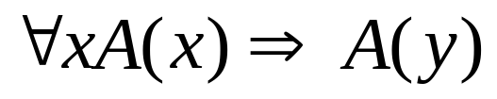
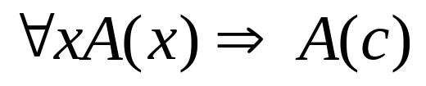

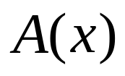


1、全称量词消去规则 US
要求：
(1)
是
中自由出现的个体变项，
(2)
为任意的不在
中约束出现的
个体变项，
(3)
为任意的个体常项。
US规则的意思: 如果个体域中的所有个体都具有性质A,
则个体域中的任一个个体具有性质A。
x的约束出现
Return

Slide 18
例 设个体域D为实数集, L(x,y)：x<y，
则∀x∃yL(x,y): 对任意的实数x, 都存在实数y,
使x<y，这是真命题。
由于y在∃yL(x,y)中是约束出现，而不能∀x∃yL(x,y) ⇒ ∃yL(y,y), 使得y<y，
出错的原因是违背了条件2。

Slide 19
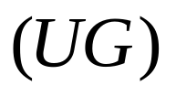
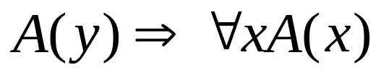
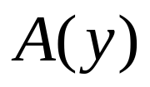

2、全称量词引入规则
要求：
(1)
在
中自由出现，
且
取任何值时
均为真，
(2) 取代
的
不能在
中约束出现。
UG规则是说, 若个体域中任意一个个体都具有性质A,
则个体域中的全体个体都具有性质A。
例 设个体域D为实数集，仍取L(x,y)：x<y，则对任意给定的y，A(y)=∃xL(x,y)是真命题。但∀xA(x)=∀x∃xL(x,x)是假命题，使得x<x，出错的原因是违背了条件2。

Slide 20
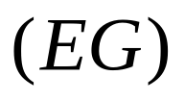
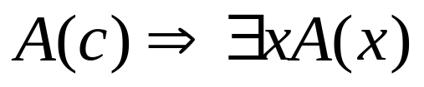
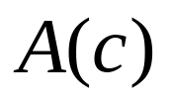
3、存在量词引入规则
要求：
(1)
是特定的个体常项，
(2) 取代
的
不能已在
中出现过。
EG规则是说, 如果个体域中有某一个体c具有性质A,
则个体域中存在着具有性质A的个体。
例 设个体域D为实数集, 仍取L(x,y)：x<y，并取
A(8) = ∃x L(x,8), 则A(8)是真命题。
由于x已在A(8)中出现, 因此若用x替换8得到∃x L(x, x)是假命题, 使得x<x, 出错的原因是违背了条件2。

Slide 21
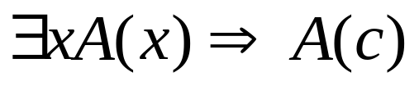
4、存在量词消去规则 ES
要求：
(1)
是使
为真的特定的个体常项，
(2)
不曾在
中出现过，
(3)
中除
外还有其他自由出现的
个体变项时，不能用此规则。
ES规则是说，如果个体域存在有性质A的个体，
则个体域中必有某一个个体c具有性质A。
必须注意，这里的个体c不是任意的。
Return

Slide 22
例 设个体域D为实数集, L(x,y)：x<y，
则∀x∃yL(x,y): 对任意的实数x, 都存在实数y,
使x<y，这是真命题。但∀x(x<c)是假命题。
(1) ∀x∃y(x<y) P
(2) ∃y(u<y) (1),US
(3) u<c (2),ES
(4) ∀x (x<c) (3),UG
结论(4)是错的, 出错原因是违背了条件3, 对(2)使用ES规则时, u为自由出现的个体变元。
另外, 要注意的是, 如果∃x P(x)和∃x Q(x)都真,
则对于某个c和某个d, 可以断定P(c)∧Q(d)必真, 但不能断定P(c)∧Q(c)为真。

Slide 23
在使用以上4个规则时, 要严格按照限制条件去使用, 并从整体上考虑个体变元和常元符号的选择, 否则会犯错误。
这4个规则可形象地称为: “脱帽”、“戴帽”规则,
对全称量词“脱帽容易 戴帽难”,
而对存在量词“戴帽容易 脱帽难”。

Slide 24
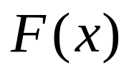
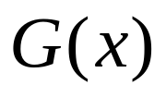

例、证明：苏格拉底三段论：
“凡是人都是要死的，
苏格拉底是人，
所以苏格拉底是要死的。”
解：设
：
是人，
：
是要死的，
：苏格拉底。

Slide 25
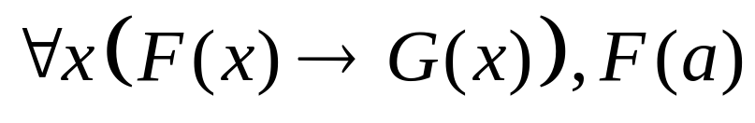
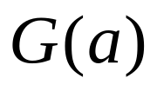
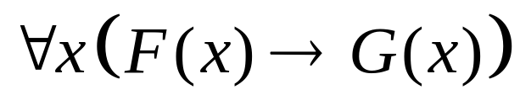
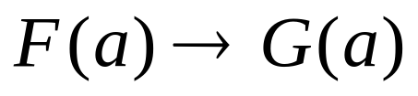
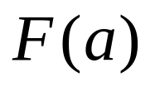
例1、证明：苏格拉底三段论：
前提：
结论：
证明：
①
前提引入
②
① US
③
前提引入
④
②③假言推理

Slide 26
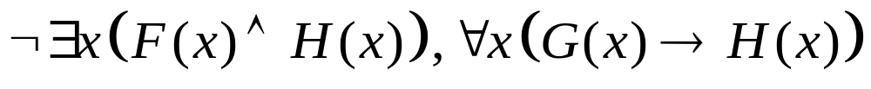
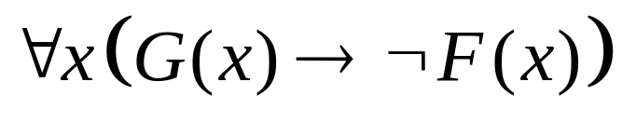
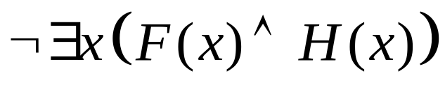
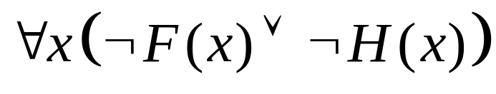
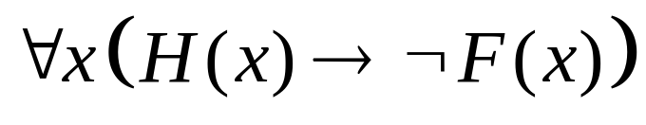
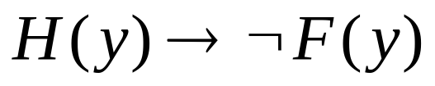
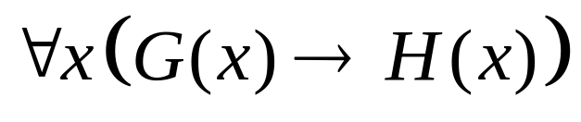
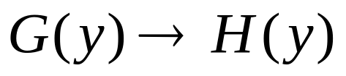
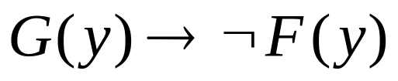

例、构造下面定理的证明：
前提：
结论：
证明：
①
前提引入
②
①置换
③
②置换
④
③US
⑤
前提引入
⑥
⑤ US
⑦
⑥④假言三段论
⑧
⑦

Slide 27
例 证明 ∃xA(x)→∀xB(x) ⇒ ∀x(A(x)→B(x))
证明
(1) ¬∀x (A(x) → B(x)) 附加前提
(2) ∃x ¬(A(x) → B(x)) (1), 置换
(3) ¬(A(a) → B(a)) (2), ES
(4) A(a)∧¬B(a) (3),置换
(5) A(a) (4), 化简式
(6) ¬B(a) (4),化简式
(7) ∃x A(x) (6), EG
(8) ∃x A(x) → ∀x B(x) 前提引入
(9) ∀x B(x) (7)(8)假言推论
(10) B(a) (9)US
(11) B(a)∧¬B(a) (6)(10)矛盾

Slide 28
例 前提: ∀x (F(x)→(G(x)∧H(x))), ∃x F(x),
证明结论: ∃x (F(x)∧H(x))。
证明
(1) ∃x F(x) 前提
(2) F(a) (1), ES
(3) ∀x (F(x) → (G(x)∧H(x))) 前提
(4) F(a) → (G(a)∧H(a)) (3),US
(5) G(a)∧H(a) (2),(4);假言推论
(6) H(a) (5);化简式
(7) F(a) ∧H(a) (2),(6);P₃₆ I₆
(8) ∃x (F(x)∧H(x)) (7), EG

Slide 29
第六节 机器证明定理

Slide 30
由于计算机具有一定程度的“思维能力”，它能代替人类的部分脑力劳动。
而数理逻辑则是研究形式逻辑推理规律的科学，是研究思维活动的科学, 所以它们之间有本质的联系。
人们从20世纪50年代开始就探索使用计算机来证明数学定理, 定理的机器证明是计算科学领域的重要课题。
机器证明主要使用四种方法:

Slide 31
一. 试探法
算法是一种保证能在有限步内获得某问题解的机械方法，
而试探法只是“有可能”获得问题的解, 并不“保证”一定获得解。
(1) 正向试探法:
由前提、公理、定义、已证明的定理和待证定理的假设出发，推出若干命题作为中间结果，并不断地把中间结果加到前提中去，若推出了所要的结论，定理便得到证明。
否则考虑另外的命题作为前提, 继续上述过程。

Slide 32
(2)逆向试探法：
由结论出发，考虑若要证明结论，那么前面一步必定有某某命题；而要证明某某命题，又归约为证明另一些命题。
这样步步归约，若发现前提中有归约到的命题，那么定理得证。
否则就考虑另外的命题, 继续上述过程寻找证明
当机器存储空间用完或前提中的公式用完或归约的子问题表中公式用完，试探法即告结束。可见试探法结束时，定理并不一定得到证明。

Slide 33
二. 判定法
对于一个数学理论，若存在算法，使用它可对该理论中的任何命题判定是否其中的定理，则该理论称为可判定的，否则是不可判定的。
对可判定的理论或问题来说，我们要寻找判定的算法；对不可判定的理论或问题则要证明判定算法不存在。
证明公式是永真的就等于证明该公式是定理。一般先用判定法确信某公式是定理，然后用优化的算法通过机器具体证明某公式是永真。
对不可判定问题，一方面证明算法不存在；
另一方面寻找它的可判定的子问题也很有意义。

Slide 34
三. 计算机辅助证明
在计算机辅助之下进行单独的定理证明。在定理证明中, 遇到大量计算和推理是人力所无法完成的, 这可交给机器做, 从而帮助人们完成。
四色定理(任何地图用四种颜色着色即可区分相邻区域)就是计算机辅助证明的一个成功例子。
四. 证明算法
证明算法不同于判定算法, 是对一类半可判定问题而言的算法。
所谓半可判定问题是指对某个不可判定问题的子问题来说, 若该子问题可判定便有算法可证明它。若不可判定, 则没有算法来证明。

Slide 35
对任意公式A, 存在可证明等值于A的前束范式B。若消去B中的∃量词, 便得到A的斯柯林范式C, 但这时A与C并不可证明等值, 仅仅是在某个指派E中同可满足。
幸运的是, 证明算法应用于公式时并不要求A和C可证明等值, 只需要它们同可满足。

Slide 36
第二章 小结与例题

Slide 37
在命题函数中, 命题变元的论述范围称作个体域。用来刻划一个个体的性质或多个个体之间关系的词称为谓词。
表示有具体确定意义的性质或关系的谓词, 称为谓词常元, 否则称为谓词变元。
量词可看作是对个体词所附加约束的词。
对谓词公式的约束变元进行换名时, 该变元在量词及其辖域中的所有出现均须同时更改, 公式的其余部分不变。换名时一定要更改为该量词辖域中没有出现过的符号。

Slide 38
对公式中自由变元进行代入时, 须对该自由变元的所有出现同时进行代入, 所选用的变元符号与原公式中所有变元的符号不能相同。
前束范式把量词均放在公式的开头, 它们的作用域延伸到整个公式的末尾。
任意一个谓词公式, 均和一个前束范式等价。
熟悉谓词公式的蕴涵与等价式，善于将语句符号化, 灵活使用全称特定化规则、存在特定化规则、全称一般化规则和存在一般化规则进行推理, 以便正确、迅速地将谓词公式化为前束范式。

Slide 39
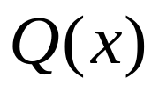
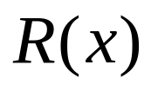
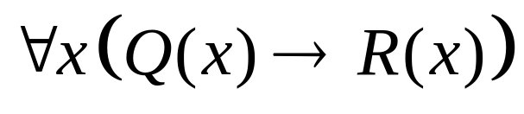
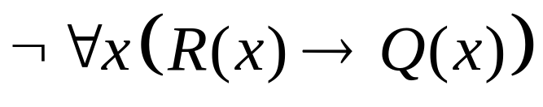
例、在一阶逻辑中将下列命题符号化。
(1) 每一个有理数都是实数。
解：
：
是有理数，
：
是实数，
(2) 并非每一个实数都是有理数。
解：
：
是实数，
：
是有理数，

Slide 40
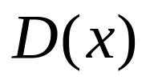
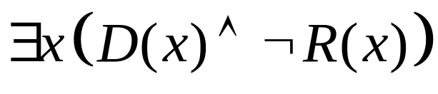
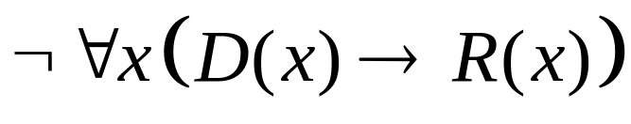
例、在一阶逻辑中将下列命题符号化。
(3) 会叫的狗未必会咬人。
解：
：
是会叫的狗，
：
是会咬人的狗，
(或
)

Slide 41
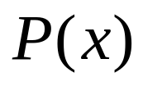
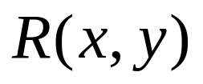
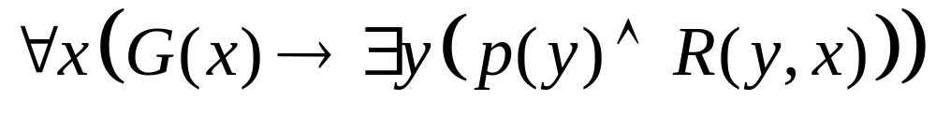
例、在一阶逻辑中将下列命题符号化。
(4) 任何金属均可溶解于某种液体中。
解：
：
是液体，
：
是金属，
：
溶解
，

Slide 42
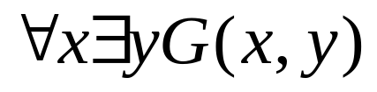
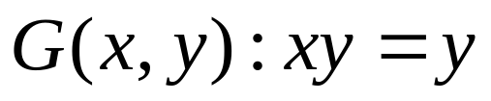

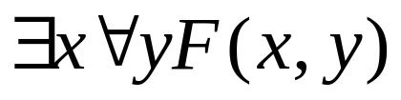
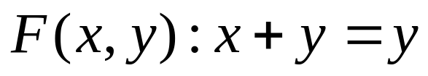

例、将下列命题译成自然语言，并确定其真值。
(个体域为正整数集合)
(1)
，其中
解：对任意正整数
，存在正整数
，
使得
。
真值0。
(2)
，其中
解：存在正整数
，使得对任意的正整数
，
满足
。
真值0。

Slide 43
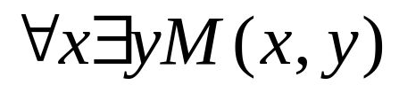
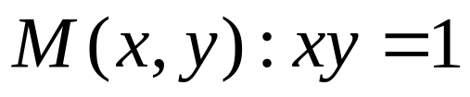
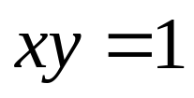



例、将下列命题译成自然语言，并确定其真值。
(个体域为正整数集合)
(3)
，其中
解：对任意正整数
，存在正整数
，
使得
。
真值0。
(4)
，其中
解：对任意正整数
，存在正整数
，
使得
。
真值1。

Slide 44






例、指出下列量词的辖域，并指出各式中
的自由变元和约束变元。
(1)
解：
的辖域为
，
中的
是约束变元；
的辖域为
，
中的
是约束变元；
中的
是自由变元。

Slide 45







例、指出下列量词的辖域，并指出各式中
的自由变元和约束变元。
(2)
解：
的辖域为
，
中的
是约束变元，
中的
是自由变元；
的辖域是
，
中的
是约束变元；
中的
都是自由变元。

Slide 46


例、 设个体域为
将下面谓词公式中的
量词消除，写出与之等值的命题公式。
(1)
解

Slide 47

例、 设个体域为
将下面谓词公式中的
量词消除，写出与之等值的命题公式。
(2)
解

Slide 48




例、 设个体域为
将下面谓词公式中的
量词消除，写出与之等值的命题公式。
(3)
解
⇔(∀x) (P(x, a)∨ P(x, b)∨P(x, c))

Slide 49








例、构造下面推理的证明
前提
结论
证明：
①
前提引入
②
①US
③
前提引入
④
③US
⑤
②④拒取式
⑥
⑤

Slide 50
例 Q(x)表示 x小于5，个体域分别为
(1)｛-1,0,1,2,4｝
(2)｛-2,3,2,7,8｝
(3)｛15,20,24｝
考察命题(∀x)Q(x)，(∃x)Q(x)的真假。
解：对(∀x)Q(x)来说，(1)为 ，(2)为 、(3)为 ；
对(∃x)Q(x)来说，(1)为 、(2)为 ，(3)为 。
真 假 假
真 真 假

Slide 51
例 前提：没有猪是会飞的；所有的母猪是猪。
结论：没有母猪是会飞的。
解： G(x)：表示 x 是猪。
F(x)：表示 x 是会飞的。
S(x)：表示 x 是母猪。
上述命题符号化为：
(∀x)(G(x) →⎤ F(x))∧ (∀x)(S(x) → G(x))
⇒(∀x)(S(x) →⎤ F(x))

Slide 52
(∀x)(G(x) →⎤ F(x))∧ (∀x)(S(x) → G(x))
⇒(∀x)(S(x) →⎤ F(x))
(1) (∀x)(G(x) →⎤ F(x)) 规则 P
(2) (∀x)(S(x) → G(x)) 规则 P
(3) S(y) → G(y) (2)，规则 US
(4) G(y) →⎤ F(y) (1)，规则 US
(5) S(y) →⎤ F(y) (3)，(4)，假言三段论
(6) (∀x)(S(x) →⎤ F(x)) (5)，规则UG
结论有效

Slide 53
例. 将下列各式翻译成自然语言，并在不同的论域中
确定它们的真值：
(1) ∀x∃y(x·y=0) (2) ∃x∀y(x·y=0)
(3) ∀x∃y(x·y=1) (4) ∃x∀y(x·y=1)
(5) ∀x∀y∃z(x-y=z)
论域分别为：①实数集 ②整数集
③正整数集 ④非负实数集
Return

Slide 54
解：(1) 对任意的x，存在y，使得x·y=0。
在①、②、④中为真命题，在③为假命题。
(2) 存在x，对所有的y，都有x·y=0。
在①、②、④中为真命题，在③为假命题。
(3) 对任意的x，存在y，使得x·y=1。
在①、②、③、④为假命题。
(4) 存在x，对所有的y，都有x·y=1。
在①、②、③、④为假命题。
(5) 对所有的x和y，存在z，使得x-y=z。
在①、②中为真命题，在③、④为假命题。

Slide 55
左P84 2-20
举例说明下列各蕴含式:
a) ¬ ((∃x)P(x)∧Q(a)) ⇒ (∃x)P(x)→¬Q(a)
b) (∀x) (¬P(x)→Q(x)), (∀x) ¬Q(x) ⇒ P(a)
c) (∀x) (P(x)→Q(x)), (∀x) (Q(x)→R(x))
⇒ (∀x) (P(x)→R(x))
d) (∀x) (P(x)∨Q(x)), (∀x)¬P(x) ⇒ (∃x)Q(x)
e) (∀x) (P(x)∨Q(x)), (∀x)¬P(x) ⇒ (∀x)Q(x)

Slide 56
a) ¬ ((∃x)P(x)∧Q(a)) ⇒ (∃x)P(x)→¬Q(a)
解: 因为¬ ((∃x)P(x)∧Q(a)) ⇔(∀x)¬P(x)∨¬Q(a)
故原式为:
(∀x)¬P(x)∨¬Q(a) ⇒ (∃x)P(x)→¬Q(a)
设P(x): x是大学生, Q(x): x是运动员。
前提：或者所有的x都不是大学生，或者a不是运动员。
结论：若存在x是大学生，则必有a不是运动员。

Slide 57
b) (∀x) (¬P(x)→Q(x)), (∀x) ¬Q(x) ⇒ P(a)
解 设 P(x): x是研究生
Q(x): x是大学生
a: 论域中的某人
前提: 对论域中所有的x, 若x不是研究生, 则x是大学生。
对论域中所有的x, x不是大学生。
结论: (因论域中的所有x都是研究生, 故必有)对论域中的
某个a, a是研究生。

Slide 58
c) (∀x) (P(x)→Q(x)), (∀x) (Q(x)→R(x))
⇒ (∀x) (P(x)→R(x))
解 设 P(x): x是研究生
Q(x): x曾读过大学
R(x): x曾读过中学
前提: 对于所有的x, 若x是研究生, 则x曾读过大学。
对于所有的x, 若x曾读过大学, 则x曾读过中学。
结论: 对于所有的x, 若x是研究生, 则x曾读过中学。

Slide 59
d) (∀x) (P(x)∨Q(x)), (∀x)¬P(x) ⇒ (∃x)Q(x)
解 设 P(x): x 是研究生
Q(x): x 是运动员
前提: 对所有x, 或者x是研究生, 或者x是运动员。
对所有x, x不是研究生。
结论: 必存在x，x是运动员。

Slide 60

e) (∀x) (P(x)∨Q(x)), (∀x)¬P(x) ⇒ (∀x)Q(x)
解 设 P(x): x 是研究生
Q(x): x 是运动员
前提: 对所有x, 或者x是研究生, 或者x是运动员。
对所有x, x不是研究生。
结论: 对所有x,，x是运动员。

